Slide 1
Анализ деятельности ДОО по изменению вариативной части программы детского сада на основе ФОП ДО
Подготовила: Гучанова Ангелина Сергеевна
Старший воспитатель МБДОУ «Детский сад №105» г. Дзержинска

Slide 3
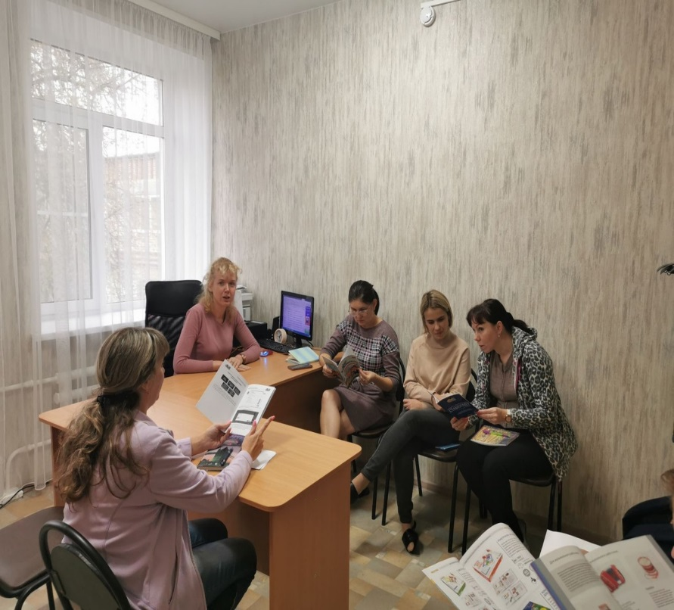
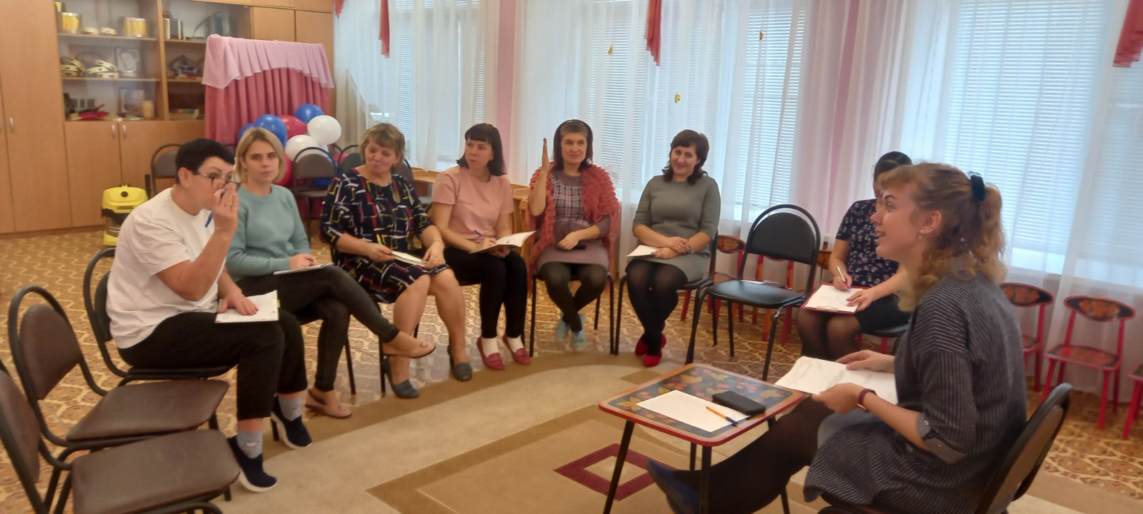
Сегодня актуальны парциальные программы, так как ФГОС ДО сохранил возможность формирования вариативной части образовательной программы: не менее 60% должно быть взято из Федеральной образовательной программы, и не более 40% можно формировать по своему усмотрению.
Наш детский сад стал ориентироваться на собственные запросы, приоритетные направления, специфику национальных, региональных и других условий.
В ДОО была создана рабочая группа, которая проработала вариативную часть образовательной программы ДОО

Slide 4
Вариативная часть ОП
Самостоятельная часть ОП формируется на основе парциальных программ основного или дополнительного образования, предлагаемых внешними авторами-разработчиками либо созданных внутри коллектива ДОО.
В первом случае допускается оформление программ ссылками на печатные источники, во втором они должны быть приложены к основному документу.
ФОП ДО: «Часть, формируемая участниками образовательных отношений, может быть «представлена в виде ссылок на соответствующую методическую литературу, позволяющую ознакомиться с содержанием выбранных участниками образовательных отношений парциальных программ, методик, форм организации образовательной работы».

Slide 5
Вариативная часть отражает развитие детей в физическом и социально - коммуникативном направлениях. Выбор данных направлений для части, формируемой участниками образовательных отношений, соответствует потребностям и интересам детей, а также возможностям педагогического коллектива.
Программы:
- Федеральная образовательная программа дошкольного образования, приказ №1028 от 25.11.2022г. Министерство просвещения Российской Федерации.
Парциальные программы:
- Парциальная программа рекреационного туризма для детей старшего дошкольного возраста «Весёлый рюкзачок» А.А.Чеменевой, А.Ф.Мельниковой, В.С.Волковой, М.:ООО «Русское слово- учебник»,2019г. - 80с.
- Парциальная программа «Приобщение детей к истокам русской народной культуры» О.Л.Князева, М.Д.Маханева 2-е изд. — СПб. ООО «ИЗДАТЕЛЬСТВО «ДЕТСТВО ПРЕСС», 2016. — 304 с.

Slide 6
Что же нового произошло в работе детского сада?
- появились новые виды деятельности, особенно для младенческого возраста, который раньше не выделяли;
- внесены корректировки в содержание пяти образовательных областей по ФГОС, чтобы они не противоречили ФОП;
- добавлены ценности: жизни, милосердия и добра, а ценность знания преобразовалась в ценность «Познания»;
- новая аббревиатура: ФОП – «федеральная образовательная программа», ОП – «образовательная программа», а ООП – «основные образовательные потребности»;
- требования к содержанию и планируемым результатам полушкольные и имеют обязательный характер.
- целевые ориентиры ФГОС ДО «растворились» в планируемых результатах ФОП ДО;
- планируемые результаты конкретизированы по годам;
- патриотические программы стали инструментами реализации базовой части ОП.

Slide 7
Изменения в содержании образовательных областей
«Социально-коммуникативное развитие»
Много российского и патриотического.
Указание на то, что ребенок должен уметь планировать свои действия, а надзорные органы должны увидеть, что ребенок это делает САМ.
Указание на необходимость формирования инициативности ребенка.
Новая формулировка – основа социальной навигации.
Появилась цифровая образовательная среда.
«Познавательное развитие»
1. В содержании данной области видим конкретные предметные результате о счете, величине, пространстве, времени и т.д.
2. Появился запрос на конкретное обучающее действие от воспитателя, что должно найти отражение в рабочих программах.

Slide 8
Изменения в содержании образовательных областей
« Речевое развитие»
1. Появилось понятие «пассивная речь».
2. Появились требования к непросто знанию, а осмыслению информации.
3. В арсенале воспитателя все инструменты, способствующие обучению грамоте.
«Художественно-эстетическое развитие»
1. Существенно обогатилось содержание данной области, что влечет за собой увеличение нагрузки на воспитателя.
2. Уделено огромное внимание формированию умения ребенка подбирать достаточные средства для выразительности своих произведений.
3. Появился запрос на формирование ассортимента художественных средств.
«Физическое развитие»
1. Появились воспитательные моменты.
2. Требование к овладению движений: ползанье, метание, лазанье.
3. Появились требования к формированию глазомера и чувства равновесия.

Slide 9
Перенаправлены ценности, которые стали прививаться детям
Патриотическое направление. В основе - любовь и уважение к своей стране, малой родине, ощущение принадлежности к своему народу.
Духовно-нравственное направление основано на таких ценностях, как доброта, забота о других и хорошие поступки. Это помогает детям понимать, что такое правильное и неправильное поведение.
Социальное воспитание направлено на формирование доброжелательного отношения к семье, другим людям, развитие навыков сотрудничества, а также культуры поведения.
Познавательное воспитание направлено на развитие у ребенка ценности знаний, помогает осваивать и формировать целостную картину мира. Это развивает в том числе самостоятельность.
Физическое и оздоровительное направление приобщает к здоровому образу жизни. Оно также включает умение заботиться о себе и соблюдать правила безопасности.
Трудовое направление помогает формировать ответственность, самостоятельность и стремление приносить пользу людям через труд.
Эстетическое воспитание развивает правильное отношение к красоте в разных проявлениях. Оно воспитывает художественный вкус и обогащает личность ребенка через искусство и красоту окружающего мира.

Slide 10
Плюсы и минусы новой программы ФОП ДО
Плюсы ФОП:
общий стандарт для всех детских садов.
нацеленность на подготовку к школе.
инклюзивность.
сотрудничество с родителями.
Минусы ФОП:
повышенная нагрузка.
оценка достижений.
затраты на реализацию.
переобучение педагогов.
перегруженная программа мероприятий.
уменьшение времени на игры.

Slide 11
Спасибо за внимание!
Анализ деятельности ДОО по изменению вариативной части программы детского сада на основе ФОП ДО
Гучанова Ангелина Сергеевна
Старший воспитатель
МБДОУ «Детский сад №105» г. Дзержинска

